Slide 1

알고리즘 스터디
2주차: 자료구조와 문자열 처리

Slide 2


자료구조
데이터를 구성하고 저장하는 방법
어떤 방식으로 읽고 쓸지에 따라 사용하는 자료구조가 달라야함
자료구조의 종류
선형 자료구조 vs 비선형 자료구조
선형 자료구조
배열, 링크드 리스트, 스택, 큐
비선형 자료구조
트리, 그래프

Slide 3
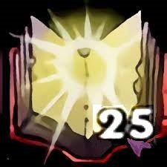
선형자료구조: 스택(Stack)
마지막에 들어간 자료가 먼저 나오는 LIFO(Last-In-First-Out)
가능한 연산
PUSH: 스택 맨 위에 자료를 쌓는다
POP: 스택 맨 위에 있는 자료에 접근하고 제거한다
CPP 기준 <stack.h> 에 정의되어있다

Slide 4
선형자료구조: 큐(Queue)
스택과 큐의 기능을 동시에 제공하는 자료구조
가능한 연산
Enqueue: 스택 맨 뒤에 자료를 넣는다
Dequeue: 스택 맨 앞에서 자료에 접근하고 제거한다
CPP 기준 <queue.h> 에 정의되어있다

Slide 5
선형자료구조: 덱(Deque)
Double-Ended Queue
양쪽 끝에서 삽입과 삭제가 가능한 자료구조
가능한 연산
PushBack: 덱의 맨 뒤에 자료를 넣는다
PushFront: 덱의 맨 앞에 자료를 넣는다
PopBack: 덱의 맨 뒤에서 자료에 접근하고 제거한다
PopFront: 덱의 맨 앞에서 자료에 접근하고 제거한다
CPP 기준 <deque.h> 에 정의되어있다

Slide 6
문자열
문자로 이루어진 배열
관련 알고리즘
단순 조작 (‘,’를 기준으로 자르기, YYYY-MM-DD형태의 날짜 비교하기)
패턴 매칭 (LCS, 문자열 S내 패턴 P가 있는지 찾기)
문자열 정렬, 압축 등...

Slide 7
문자열: 예제
날짜를 나타내는 아래 두 문자열의 날짜 차이를 구해보자
“1999-02-26”
“2018-03-01”

Slide 8
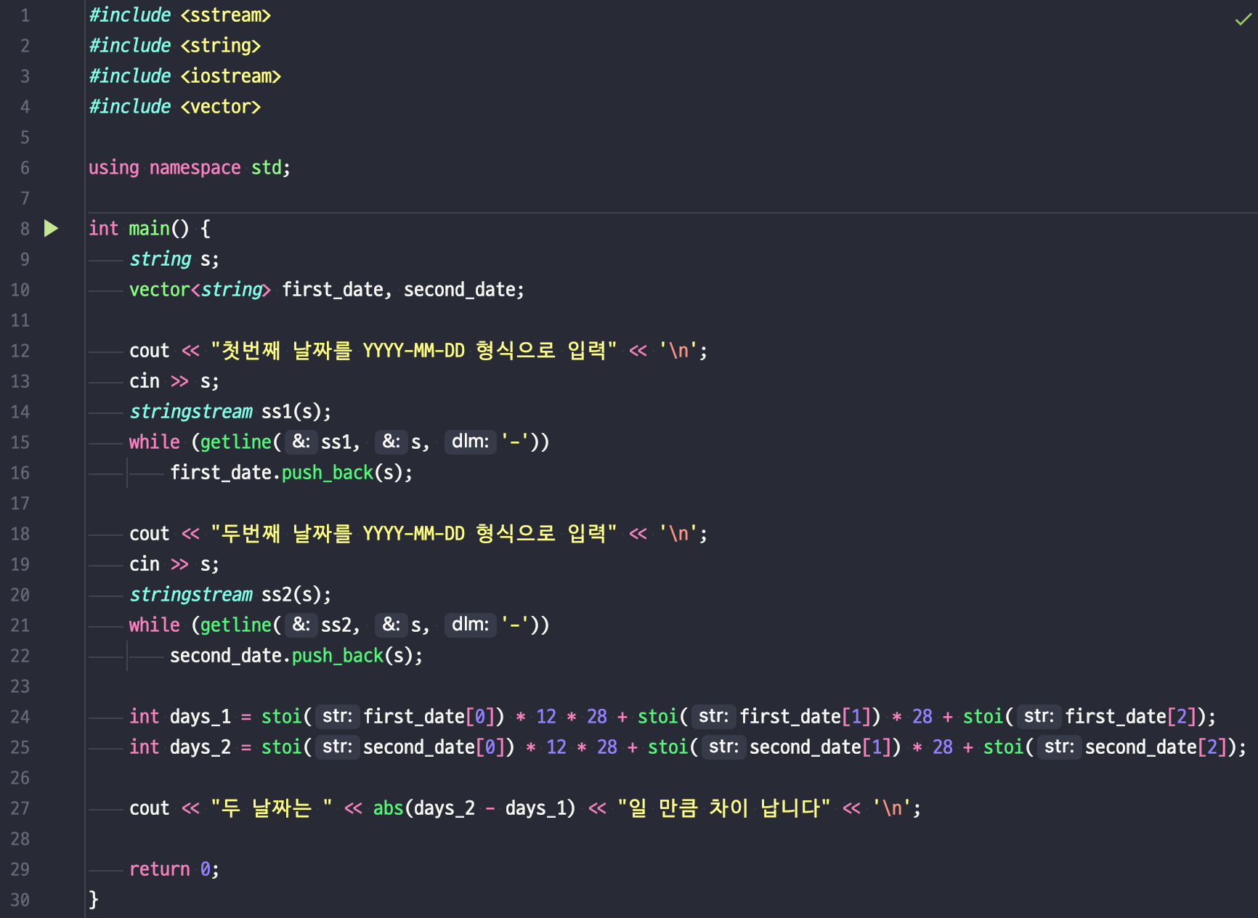
문자열: C++

Slide 9
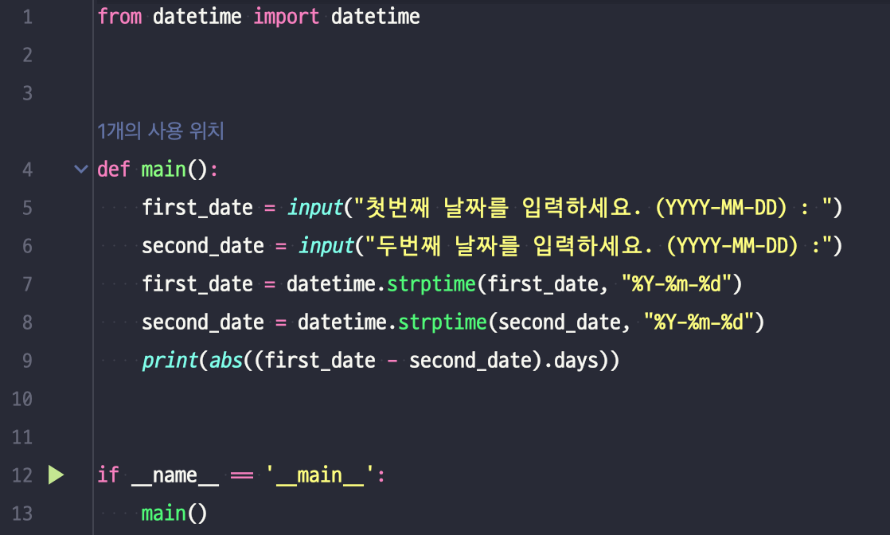
문자열: Python

Slide 10

연습문제: KMP는 왜 KMP일까?^{[1]}
KMP 알고리즘이 KMP인 이유는 이를 만든 사람의 성이 Knuth, Morris, Prett이기 때문이다. 이렇게 알고리즘에는 발견한 사람의 성을 따서 이름을 붙이는 경우가 많다. 또 다른 예로, 유명한 비대칭 암호화 알고리즘 RSA는 이를 만든 사람의 이름이 Rivest, Shamir, Adleman이다. 사람들은 이렇게 사람 성이 들어간 알고리즘을 두 가지 형태로 부른다.
첫 번째는 성을 모두 쓰고, 이를 하이픈(-)으로 이어 붙인 것이다. 예를 들면, Knuth-Morris-Pratt이다. 이것을 긴 형태라고 부른다.
두 번째로 짧은 형태는 만든 사람의 성의 첫 글자만 따서 부르는 것이다. 예를 들면, KMP이다.
[1] https://www.acmicpc.net/problem/2902

Slide 11
연습문제: KMP는 왜 KMP일까?^{[1]}
동혁이는 매일매일 자신이 한 일을 모두 메모장에 적어놓는다. 잠을 자기 전에, 오늘 하루 무엇을 했는지 되새겨 보는 것으로 하루를 마감한다. 하루는 이 메모를 보던 중, 지금까지 긴 형태와 짧은 형태를 섞어서 적어 놓은 것을 발견했다.
이렇게 긴 형태로 하루 일을 기록하다가는 메모장 가격이 부담되어 파산될 것이 뻔하기 때문에, 앞으로는 짧은 형태로 기록하려고 한다. 긴 형태의 알고리즘 이름이 주어졌을 때, 이를 짧은 형태로 바꾸어 출력하는 프로그램을 작성하시오.
Eg. Knuth-Morris-Pratt -> KMP
[1] https://www.acmicpc.net/problem/2902

